Slide 1





Napredno korištenje proračunske tablice za analizu logističkih podataka
Analitika u području nabave i nabave
Predavanje
BAS4SC
Business Analytics Skills
for the Future-proofs Supply Chains
Broj projekta – 2022-1-PL01-KA220-HED-000088856

Slide 2
Dnevni red
uloga i značaj nabave i kupovine
strategije nabave i kupovine
odabrane metode ocjenjivanja i izbora dobavljača

Slide 3
Logistika nabave
Nabava (logistika nabave) je dodijeljena i osnovnim i pomoćnim funkcijama. Pridonosi stjecanju konkurentske prednosti kroz, između ostalog, odabirom dobavljača koji :
  ponuditi visokokvalitetne sirovine po najnižoj mogućoj cijeni, pridonoseći povećanom zadovoljstvu kupaca ;
  jamčiti inovativne tehnologije, što znači uvođenje novih rješenja i proizvoda na tržište ;
  primjenjivati održive prakse koje smanjuju otpad i poboljšavaju imidž tvrtke .

Slide 4
Definicija
Nabava omogućuje nabavu opreme, materijala i komponenti potrebnih za proizvodnju vlastitog gotovog proizvoda ili za prodaju robe sljedećim karikama u opskrbnom lancu.
Nabava također uključuje aktivnosti vezane uz analizu raspoloživih (trenutačnih) zaliha materijala i komponenti kojima tvrtka raspolaže.
Nabava također uključuje nadzor i reagiranje na promjene uvjeta isporuke (promjene datuma, asortimana, količine i sl.). Dakle, to znači dobiti nešto na planski način.
Izvor: Coyle , Bardi , Langley , 2002

Slide 5
Kupnja - definicija
Kupnja jedna je od faza logistike nabave. To znači kupnja dobara i usluga .
Koncept kupnje treba shvatiti kao transakciju razmjene koja počinje kada su poznate materijalne potrebe .
Stoga uključuje četiri faze:
  navođenje vrste kupnje;
  određivanje potrebne razine izdataka;
  provedba stvarnog procesa kupnje;
  procjena učinkovitosti završenog procesa nabave.
Izvor: Kowalska, 2005

Slide 6
Strategije nabave i nabave
Zbog mogućih izvora nabave možemo razlikovati :
  jedinstveni izvor nabave (jedan dobavljač) – ( single sourcing ) znači da se na temelju utvrđenih kriterija odabire jedan dobavljač koji je odgovoran za opskrbu određene stavke asortimana ili asortimanske skupine ;
  dva izvora nabave (dva dobavljača) – ( dual sourcing ) što znači kupnju od dva jednaka dobavljača koji opskrbljuju istu vrstu proizvodnog asortimana ili grupe proizvoda ;
  više izvora nabave (više dobavljača) – ( multiple sourcing ) znači korištenje usluga više dobavljača i podizvođača. Ova strategija osigurava visoku sigurnost opskrbe .
Izvor: Grzybowska, 2011

Slide 7
Strategije nabave i nabave
Zbog predmeta nabave možemo razlikovati :
  nabava pojedinačnih elemenata ( unit sourcing ), koja se usmjerava prema proizvodnim tvrtkama koje predmet nabave nabavljaju u obliku nekompliciranih komponenti (jednostavnih elemenata: dijelova, detalja i sl.), od kojih zatim proizvode gotov proizvod ;
  modularne nabave ( modular sourcing ), što znači odmak od nabave pojedinačnih elemenata u korist gotovih montažnih modula ili složenih komponenti koje se sklapaju u konačni proizvod .
Izvor: Grzybowska, 2011

Slide 8
Metode ocjenjivanja i odabira dobavljača
korištena metoda ocjenjivanja
minimalna količina narudžbe
strategija pronalaženja izvora
proizvodni kapacitet dobavljača
vrsta proizvoda
vrsta procjene dobavljača
postavke lokacije dobavljača
kriterij odabira dobavljača
proizvodna strategija
proizvodni kapacitet dobavljača
Odabir dobavljača temelj je dugoročnih partnerstava s dobavljačima koji mogu značajno pridonijeti uspjehu ili neuspjehu poduzeća.
Na proces donošenja odluka o procjeni i odabiru dobavljača utječu sljedeći elementi :
Izvor: Ali et al., 2023 ; Nowakowski & Werbińska -Wojciechowska, 2012.; de Boer , et al. 2001. godine

Slide 9
Metode ocjenjivanja i odabira dobavljača
možemo​ razlikovati niz metoda i tehnika za procjenu i odabir dobavljača :
  metode eliminacije, koje pomažu tvrtkama u procesu odabira dobavljača postupnim eliminiranjem onih koji ne zadovoljavaju određene kriterije ( npr . bodovna metoda );
  metode optimizacije, koje pomažu tvrtkama u donošenju odluka o odabiru najboljih dobavljača na temelju različitih kriterija ( npr . AHP metoda );
  probabilističke metode, koje uzimaju u obzir nesigurnost i varijabilnost podataka u procesu donošenja odluka ( npr . TOPSIS metoda ).
Izvor: Benyoucef et al., 2003

Slide 10
Kriteriji ocjenjivanja dobavljača
Kriteriji ocjenjivanja
Cijena/troškovi i uvjeti plaćanja
Uvjeti isporuke
Kvaliteta robe
Potencijal dobavljača
Određivanje pravih kriterija za ocjenu dobavljača omogućuje da se kasnije donese najbolji mogući izbor. Ovi kriteriji utječu i određuju ocjenu ponuda podizvođača .
Slika 1. Odabrani kriteriji evaluacije dobavljača
Izvor: Midor & Biały, 2019

Slide 11
Kriteriji ocjenjivanja dobavljača
Kriterij | Karakteristični parametri
Cijena/troškovi i uvjeti plaćanja | cjenovna konkurentnost stabilnost ili varijabilnost cijena tijekom duljeg vremenskog razdoblja uvjeti plaćanja mogućnost kreditiranja dostave | opseg popusta koji se odobrava za veće narudžbe opseg popusta koji se odobravaju za dugoročnu suradnju spremnost na pregovore o cijenama troškovi dostave | transportni troškovi skriveni (dodatni) troškovi koji nisu izravno vidljivi u ponudi cijene troškovi povezani s kvalitetom koji se odnose na reklamacije, povrate, popravke
Isporuke | pravovremenost isporuka redovitost isporuka učestalost isporuka kompletnost isporuka | točnost/asortimanska dosljednost isporuka način pakiranja i osiguranja robe kvantitativna fleksibilnost isporuka pravodobna fleksibilnost isporuka | pogodnost postavljanja narudžbi mogućnost upravljanja logistikom isporuka od strane dobavljača (npr. transport, skladištenje) pouzdanost isporuka
Kvaliteta | tehnička kvaliteta proizvoda garancije kvalitete pouzdanost proizvoda tehnička služba | usklađenost proizvoda s normama i standardima funkcionalnost proizvoda trajnost proizvoda sustav kontrole kvalitete | sigurnost proizvoda jednostavnost popravka ili održavanja proizvoda utjecaj proizvoda na prirodni okoliš (ekološki karakter)
Potencijal | proizvodnja kapacitet tehnološkog dostupnost dostupnost tehničkih , ljudskih i materijalnih sredstava sredstva | inovacija potencijal logistički i operativni učinkovitost dobavljač iskustvo upravljačke i organizacijske sposobnosti | tržišni položaj dobavljača (tržišni udio; ugled) mogućnosti uvođenja novih tehnologija, proizvoda ili procesa
Izvor: vlastiti studija

Slide 12
Metoda ponderirane točke
Najčešće korištena kvantitativna metoda ocjenjivanja dobavljača
redoslijed odabranih kriterija ocjenjivanja dobavljača i dodjeljuje im se težinski faktor (ponder
Ponderirani faktor odnosi se na važnost odabranog kriterija ocjenjivanja .
Izvor: Burdzik , 2017

Slide 13

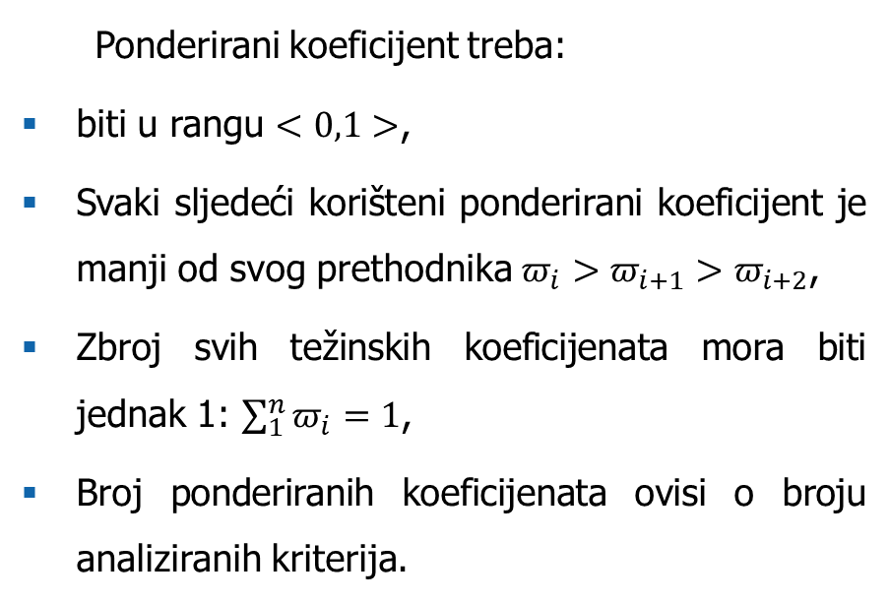
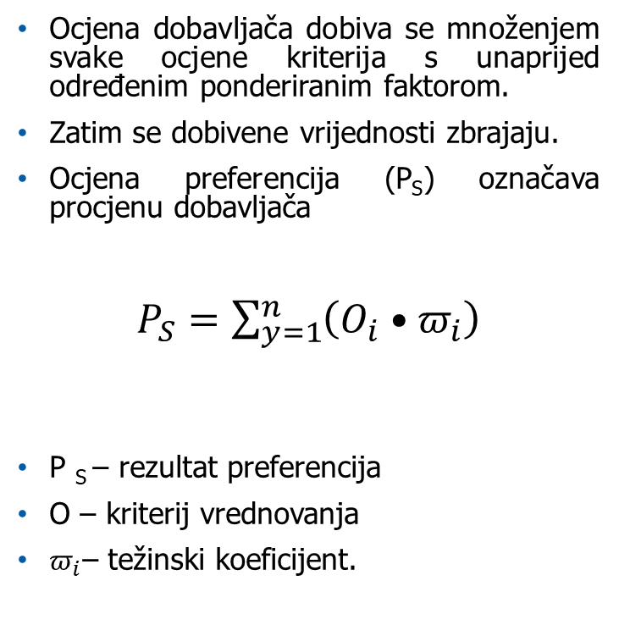
Metoda ponderirane točke
Ponderirani koeficijent treba:
biti u rangu $<0,1>$,
Svaki sljedeći korišteni ponderirani koeficijent je manji od svog prethodnika $π_{i}>π_{i+1}>π_{i+2}$,
Zbroj svih težinskih koeficijenata mora biti jednak 1: $\sum_{1}^{n}{π_{i}}=1$,
Broj ponderiranih koeficijenata ovisi o broju analiziranih kriterija.
Ocjena dobavljača dobiva se množenjem svake ocjene kriterija s unaprijed određenim ponderiranim faktorom.
Zatim se dobivene vrijednosti zbrajaju.
Ocjena preferencija (P_{S}) označava procjenu dobavljača
$P_{S}=\sum_{y=1}^{n}{\left(O_{i}•π_{i}\right)}$
P _{S} – rezultat preferencija
O – kriterij vrednovanja
$π_{i}$– težinski koeficijent.
Metoda ponderirane točke formula koja se koristi u Excelu
preferencijalni rezultat _{(dobavljač 1)} = (ocjena _{(kriterij 1)} * ω ₍₁₎ ) + ( ocjena _{(kriterij 2)} * ω ₍₂₎ ) + (ocjena _{(kriterij 3)} * ω ₍₃₎ ) + ( ocjena _{(kriterij 4)} * ω ₍₄₎ ) + (ocjena _{(kriterij 5)} * ω ₍₅₎ )
Izvor: Burdzik , 2017

Slide 14

Metoda ponderirane točke – Primjer
Ocijenite dobavljače za odabranu stavku asortimana. Da to učinim slijediti korake ispod :
  Pripremiti podatkovni list; Navođenje kriterije i dodjeljivanje težinskih koeficijenata
  Utvrditi ljestvicu procjene pojedinih kriterija.
  Uspostaviti skup dobavljača koji podliježu procjeni; dodjela procjene prema pojedinim kriterijima i dobavljačima.
  Izračunajte ponderirani prosjek za svakog dobavljača koji je predmet procjene .
  Nacrtajte graf koji sadrži kriterije i njihovu ocjenu od strane dobavljača.
  Izvršiti analizu i na temelju nje odabrati najboljeg dobavljača; određivanje koji će dobavljač dobiti najbolju ocjenu .

Slide 15
Metoda ponderirane točke – Primjer
Odabrani kriteriji su:
  Kvaliteta dijela bicikla (dijelovi se ne lome, izdržljivi su, nema zamjerki),
  Cijena dijela za bicikl (što manja to bolja),
  Pravovremenost isporuka (isporuke se dostavljaju na vrijeme),
  Pouzdanost isporuke (proizvodi stižu netaknuti, bez oštećenja),
  Sukladnost robe s očekivanjima (roba stiže točno onako kako je naručena),
  Postupak naručivanja (jednostavno i intuitivno naručivanje).
Dodijeljeni ponderirani koeficijenti su sljedeći:
  Kvaliteta dijela bicikla – 30%,
  Cijena dijela bicikla – 25%,
  Pravovremenost isporuke – 15%,
  Pouzdanost isporuke – 10%,
  Sukladnost robe s očekivanjima – 10%,
  Postupak naručivanja – 10%.

Slide 16
Metoda ponderirane točke – Primjer
Ocjenjivanje pojedinačnih kriterija vršit će se na temelju ocjene od 10 bodova (1-10), pri čemu:
  10 – Vrlo dobar (savršeno ispunjen kriterij),
  7–9 – Dobro (manji problemi),
  4–6 – Prosjek (djelomično ispunjenje, nekoliko problema),
  2–3 – Loše (brojni problemi),
  1 – Vrlo loše (ne ispunjava kriterij).
Za procjenu dobavljača odabrano je pet tvrtki koje isporučuju dijelove za bicikle. Riječ je o poduzećima s oznakama: A1, B2, C3, D4, E5.

Slide 17
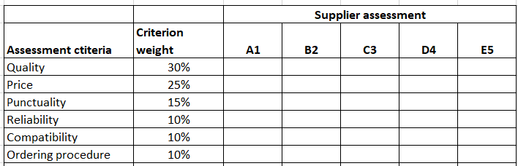
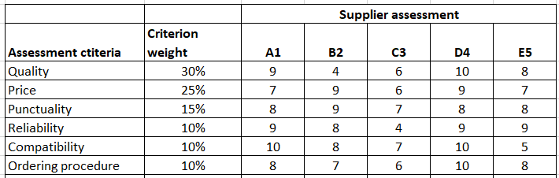
Metoda ponderirane točke – Primjer
Excel primjer:
Pripremite proračunsku tablicu s podacima; navesti kriterije i dodijeliti težinske koeficijente.
Definirajte ljestvicu ocjenjivanja pojedinih kriterija prema utvrđenoj ljestvici i dodijelite je svakom dobavljaču koji je predmet ocjenjivanja .

Slide 18
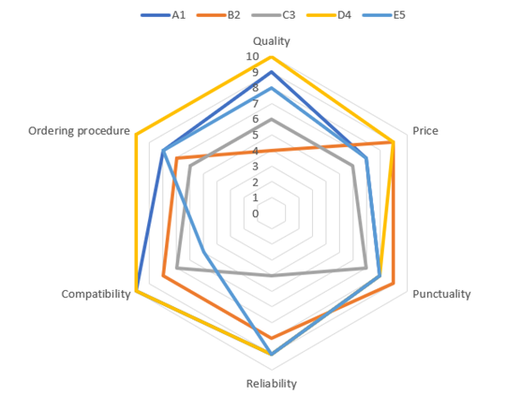
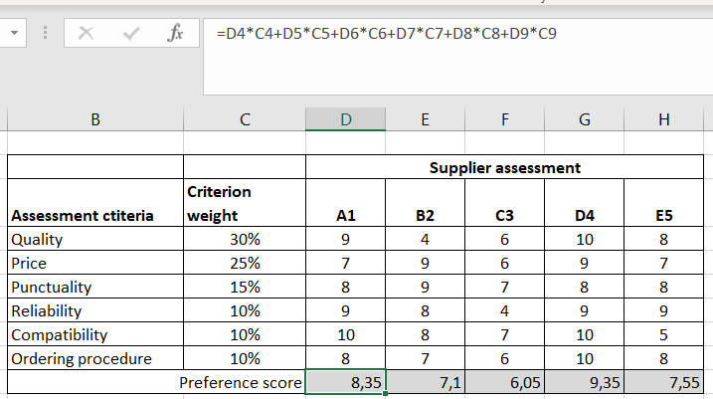
Metoda ponderirane točke – Primjer
Nacrtajte grafikon koji sadrži kriterije i njihovu ocjenu od strane dobavljača . Da biste vizualizirali rezultat, vrijedi napraviti radarski grafikon.
Izračunajte ponderirane prosjeke za svakog dobavljača koji se procjenjuje; Formula za izračun ponderiranog prosjeka za jednog dobavljača prikazana je u nastavku.

Slide 19
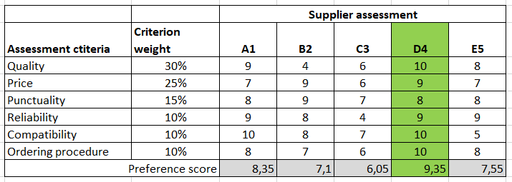
Metoda ponderirane točke – Primjer
Napraviti analizu i na temelju nje odabrati najboljeg dobavljača; utvrditi koji je dobavljač dobio najbolju ocjenu.
Kako bi se odredio dobavljač koji najbolje zadovoljava kriterije usvojene tijekom analize, odabire se dobavljač s najvišom ocjenom preferencija

Slide 20
Višekriterijska metoda​
Analitički hijerarhijski proces (AHP) je često korištena procedura za rješavanje problema vezanih uz strateške odluke, također za ocjenu i odabir dobavljača.
AHP je uobičajena višekriterijska metoda odlučivanja.
Razmatra i subjektivne i objektivne mjere procjene.
AHP koristi usporedbu parova kriterija ocjenjivanja s obzirom na cilj.
Izvor: Ossadnik & Lange, 1999.; Dweiri i sur., 2016

Slide 21
Višekriterijska metoda​
AHP
hijerarhijska struktura
analiza prioriteta
provjera dosljednosti
Izvor: Cheng et al., 2007

Slide 22
Višekriterijska metoda – Primjer
Ocijenite dobavljače za odabranu stavku asortimana. Da to učinim slijediti korake ispod :
  Pripremite podatkovni list; Navedite kriterije.
  Usporedite kriterije u parovima (ljestvica 1, 3, 5).
  Izračunajte zbroj za svaki kriterij.
  Izračunajte udio svake ćelije u zbroju za svaki kriterij.
  Izračunajte globalne preferencije za svaki kriterij.
  Prikaži globalne postavke za svaki kriterij.
  Navedite dobavljače (A1, B2, C3, D4).
  Izračunajte lokalne preferencije za svaki kriterij i dobavljača.
  Izračunajte udio svake ćelije u zbroju za svaki kriterij i dobavljača.
  Izračunajte lokalne preferencije za svaki kriterij i dobavljača.
  Prikažite lokalne postavke za svakog dobavljača za određeni kriterij.
  Uspostavite poredak dobavljača.
  Odaberite dobavljača .

Slide 23
Višekriterijska metoda – Primjer
Odabrani kriteriji su:
  Kvaliteta dijela bicikla (dijelovi se ne kvare, izdržljivi su, nema zamjerki),
  Cijena dijela za bicikl (što manja to bolja),
  Pravovremenost isporuka (isporuke se dostavljaju na vrijeme),
  Pouzdanost isporuke (proizvodi stižu netaknuti, bez oštećenja )
Odabrana je ljestvica usporedbe kriterija:
  1 – jednako dobro / važno,
  2 – nešto bolje / važnije,
  3 – definitivno bolje / važnije,
  4 – puno bolje / važnije,
  5 – izuzetno bolje / važnije.

Slide 24
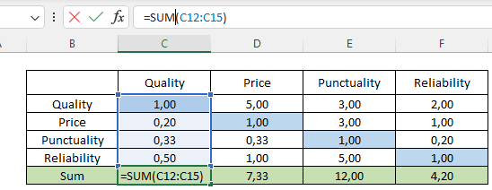
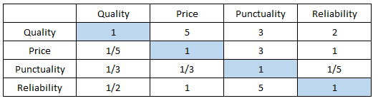
Višekriterijska metoda – Primjer
Izračunajte zbroj za svaki kriterij u stupcu .
Excel primjer:
Pripremite podatkovni list; navesti kriterije.
Usporedite kriterije u parovima (ljestvica 1, 3, 5).

Slide 25
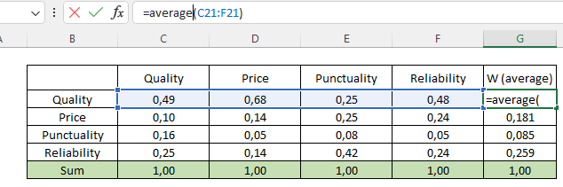
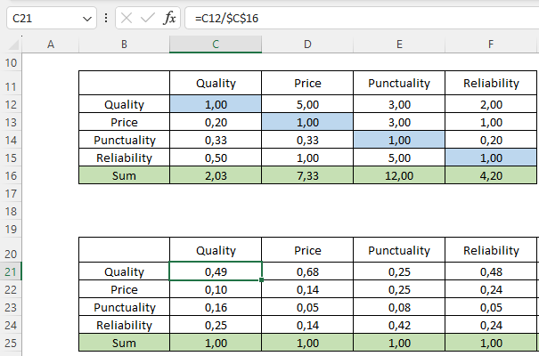
Višekriterijska metoda – Primjer
Izračunajte globalne preferencije za svaki kriterij.
Izračunajte udio svake ćelije u zbroju za svaki kriterij .

Slide 26
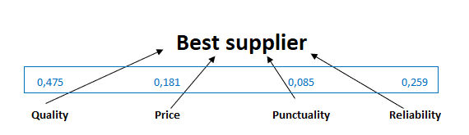
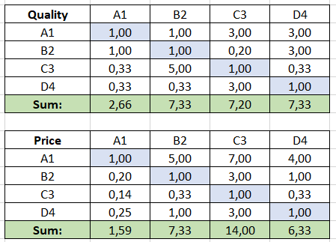
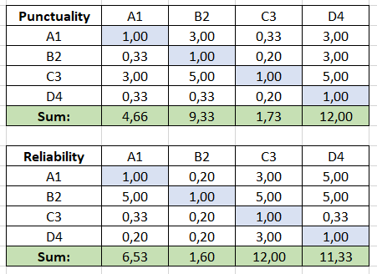
Višekriterijska metoda – Primjer
Prikaži globalne postavke za svaki kriterij .
Navedite dobavljače (A1, B2, C3, D4).
Usporedite dobavljače u parovima prema svakom kriteriju (ljestvica 1-7).

Slide 27
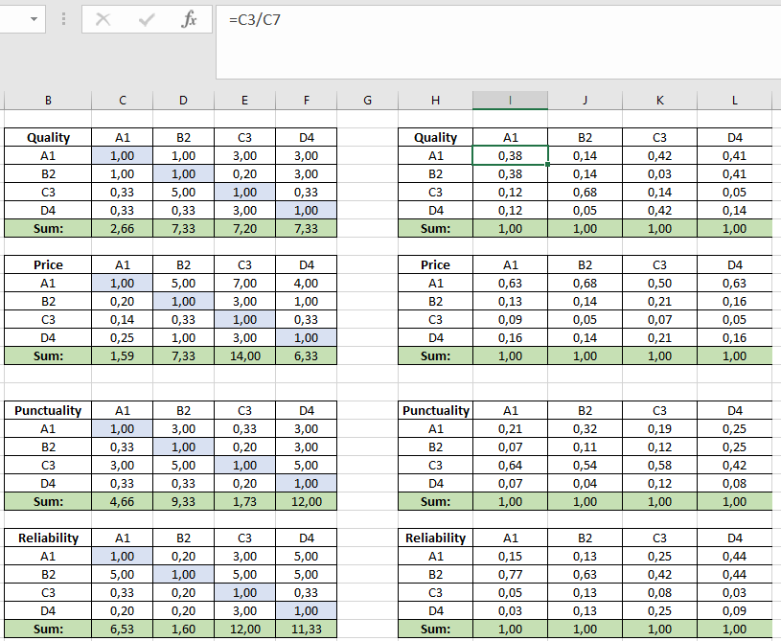
Višekriterijska metoda – Primjer
Izračunajte udio svake ćelije u ukupnom iznosu za svaki kriterij i dobavljača .

Slide 28
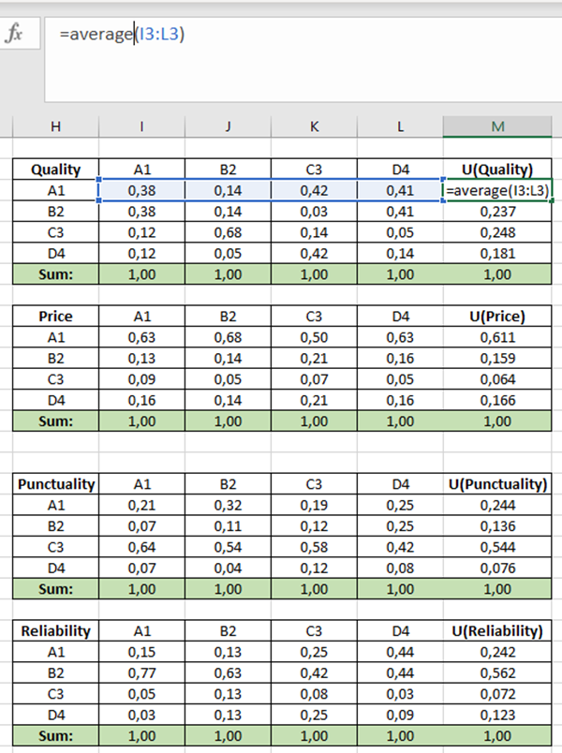
Višekriterijska metoda – Primjer
Izračunajte lokalne preferencije za svaki kriterij i dobavljača.

Slide 29
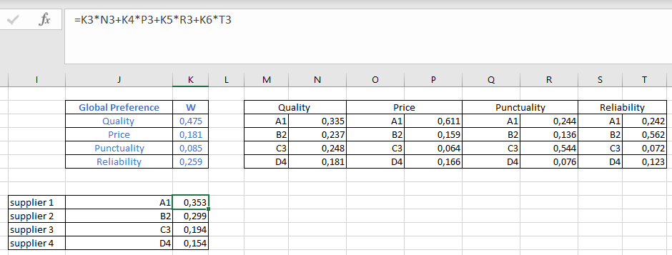
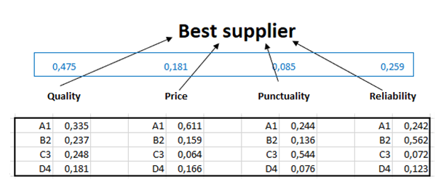
Višekriterijska metoda – Primjer
Prikažite lokalne preferencije za svakog dobavljača s obzirom na zadani kriterij.
Uspostavite rang dobavljača.
Odaberite dobavljača .

Slide 30
Sažetak
Opskrba omogućuje nabavu opreme, materijala i komponenti potrebnih za proizvodnju vlastitog gotovog proizvoda ili za prodaju robe sljedećim karikama u opskrbnom lancu, a koncept kupnje je transakcija razmjene koja počinje kada su poznate materijalne potrebe ;
Odabir dobavljača temelj je za dugoročna partnerstva s dobavljačima ;
Weighted Point Method je najčešće korištena metoda kvantitativnog ocjenjivanja dobavljača ;
Analitički hijerarhijski proces (AHP), uobičajena višekriterijska metoda odlučivanja, koristi se za rješavanje problema povezanih sa strateškim odlukama, također za ocjenu i odabir dobavljača .

Slide 31
Hvala na pažnji

